Slide 1
Evidencia sobre el uso de probióticos en Pediatría
Dr. Guillermo Alvarez Calatayud
Hospital Gregorio Marañón. Madrid

Slide 2
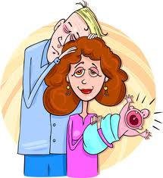

Caso clínico 1
ANAMNESIS: Lactante de 1 mes de vida que presenta episodios de 4 horas de duración de llanto de inicio brusco, por la tarde, no relacionado con el sueño ni con el hambre, cuatro veces por semana, desde hace 9 días.
No vómitos ni rechazo del alimento, 1 deposición y diuresis por toma. Lactancia materna exclusiva a demanda.
EXPLORACION: Buena ganancia ponderal. Examen dentro de la normalidad.

Slide 3

Pregunta 1
¿Cuál es su impresión diagnóstica?
Alergia proteínas leche de vaca (APLV) no IgE mediada
Enfermedad por reflujo gastroesofágico (ERGE)
Cólico del lactante
Invaginación intestinal

Slide 4
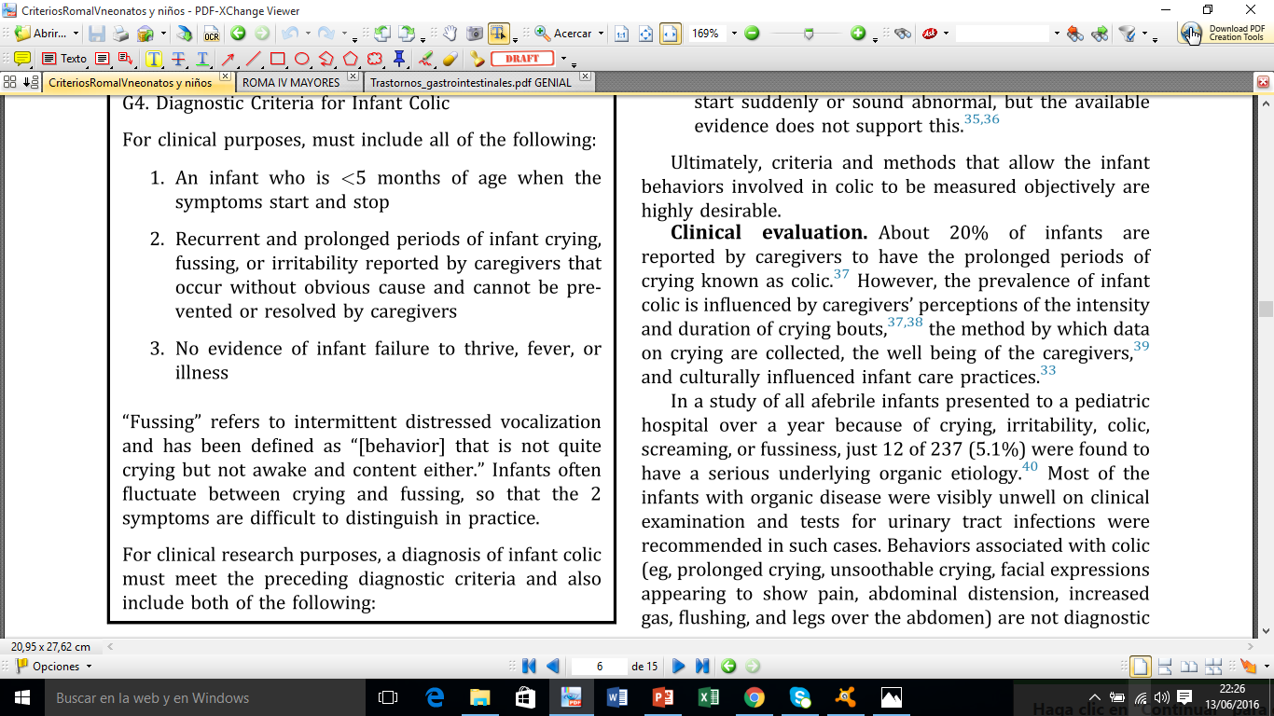

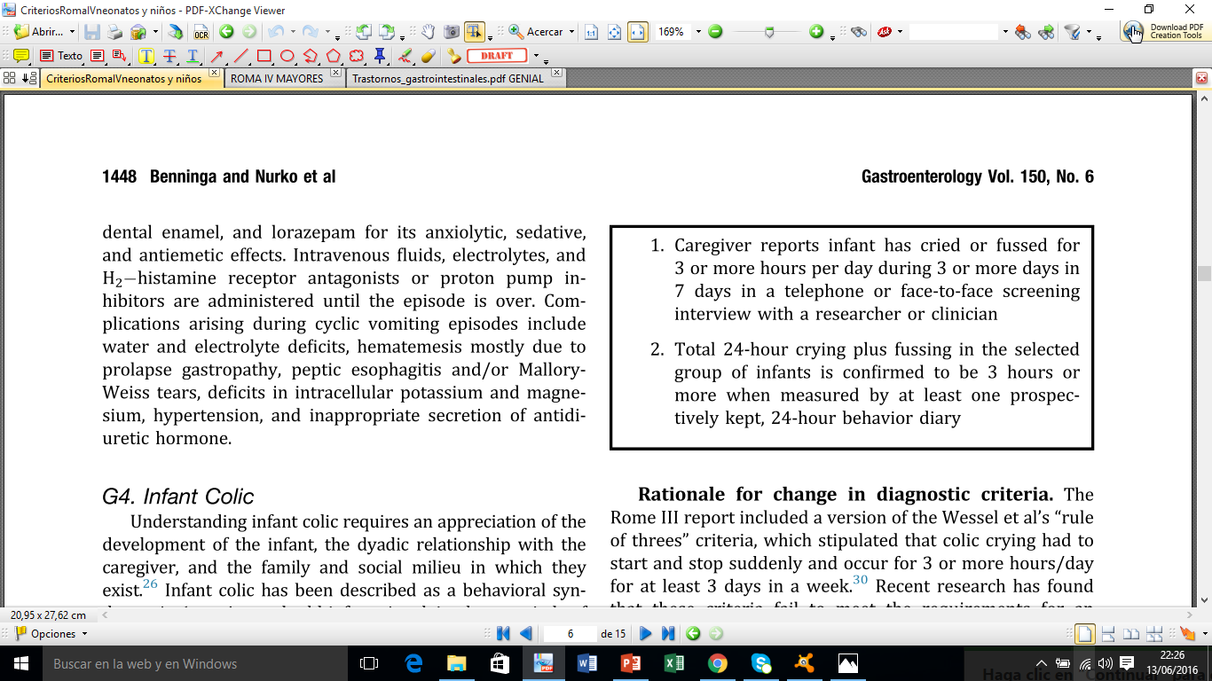
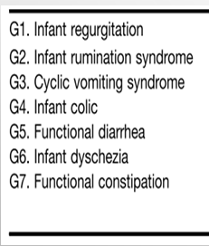
CRITERIOS
ROMA IV
Benninga MA et al. Childhood Functional Gastrointestinal Disordres: Neonate/Toddler. Gastroenterology 2016;150:1443-55.

Slide 5
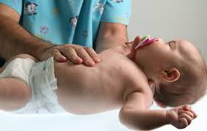
Pregunta 2
¿Qué tratamientos se han propuesto para el tratamiento del cólico?
Cambios en la alimentación del lactante con fórmulas hidrolizadas.
Farmacoterapia: sacarosa, simeticona, antiespasmolíticos, lactasa.
Probioticoterapia.
Todos los anteriores.

Slide 6
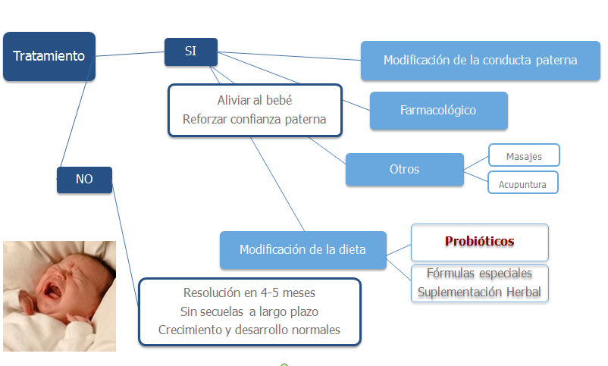
Tratar o no tratar
Calvo C. Boletin de Ped 2010; 50: 197-202

Slide 7
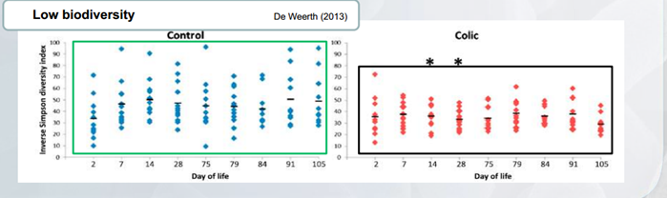
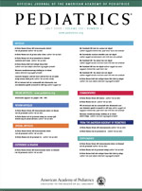
NIÑOS SIN CÓLICOS
Microbiota más estable y más diversa.
Niveles normales de lactobacilos y bifidobacterias
Mayor presencia de grupos de bacterias no asociados con llanto: especies productoras de butirato (Butirivibrio, Eubacterium)
NIÑOS CON COLICOS
Microbiota menos estable y menos diversa.
Niveles menores de lactobacilos y bifidobacterias
Niveles mayores de proteobacterias (E. coli, Enterobacter, Pseudomonas o Yersinia)
Llanto asociado al número de proteobacterias
Weerth C. et al. Pediatrics 2013; DOI:10.1542/peds.2012-1449.

Slide 8
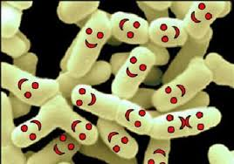
Pregunta 3
¿Qué cepa ha mostrado más evidencia científica en el tratamiento del cólico del lactante?
Saccharomyces boulardii
Lactobacillus reuteri DSM 17938
Streptococcus thermophilus
Los mayores beneficios se observan con el empleo de prebióticos, no de probióticos.

Slide 9
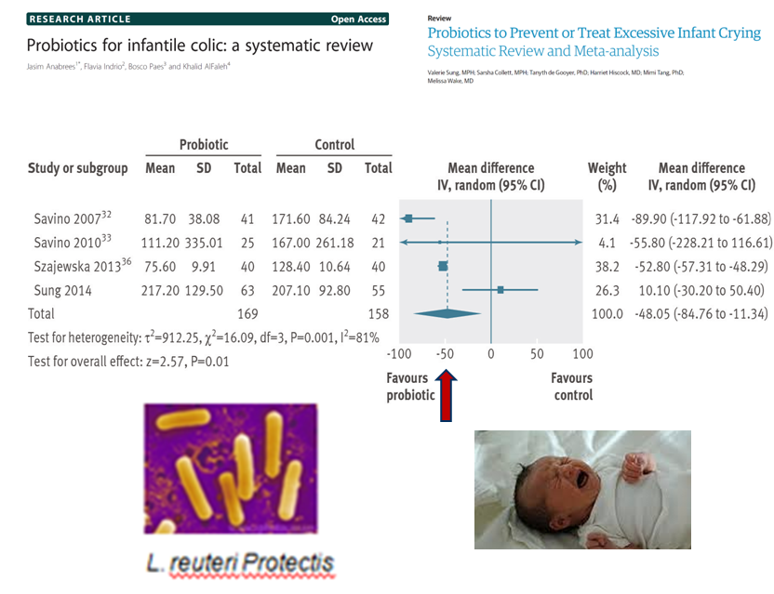

Slide 10


INDICACIÓN | CEPAS
Tratamiento diarrea infecciosa aguda | L. rhamnosus GG, S. boulardii
Prevención diarrea nosocomial | L. rhamnosus GG, B. lactis + S. thermophilus
Prevención diarrea asociada a antibióticos | L. rhamnosus GG, S. boulardii, B. lactis + S. thermophilus
Trastornos intestinales funcionales | L. rhamnosus GG, L. reuteri
Cólico del lactante | L. reuteri DSM17938
Prevención de enterocolitis necrotizante | L. acidophilus, B. bifidum, B. infantis, S. thermophilus
Terapia adyuvante erradicación Hp | L. casei D-114
EICI (brote leve CU) | VSL#3
Guía Práctica de la Organización Mundial de Gastroenterología: probióticos y prebióticos. Octubre 2011. Indicaciones pediátricas de probióticos con evidencia de Grado 1a y 1b

Slide 11
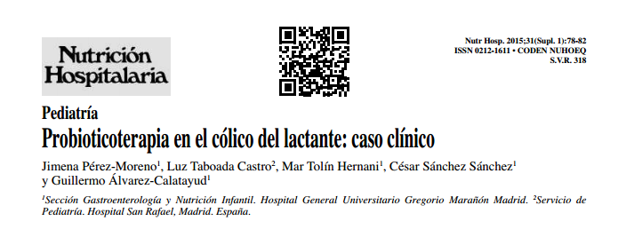
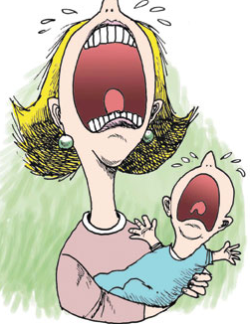
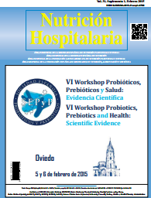
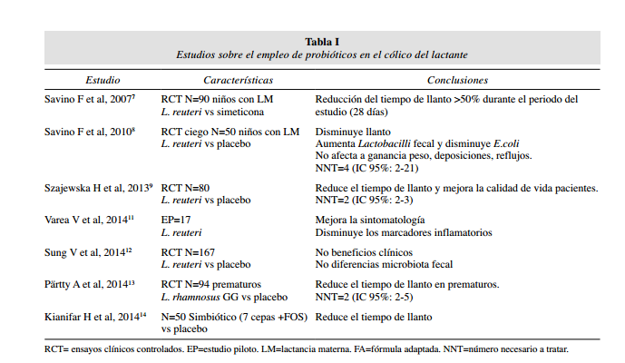
Santas J et al, 2015 RCT N= 20 B. longum + P. pentosaceus Reduce el tiempo y duración del episodio

Slide 12
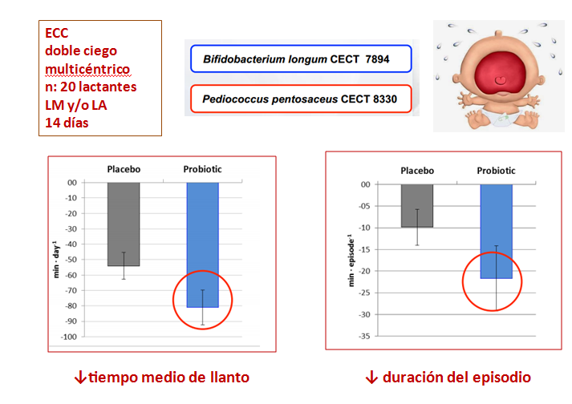
Santas J et al. Int J Pharm Bio Sci 2015; 6: 458-66.

Slide 13
Caso clínico 2
ANAMNESIS: Mujer de 32 años lactante que comienza con un cuadro de dolor en la mama con pinchazos sensación de quemazón y disminución de la secreción láctea.
Las tomas se hacen más largas y frecuentes y se observa que la leche sale por dos orificios y gotea.
Antecedentes personales: embarazo controlado; primípara con parto eutócico hace 3 semanas. Lactancia materna exclusiva.
EXPLORACIÓN: Zonas de induración en el interior del pecho siendo la inspección normal.

Slide 14
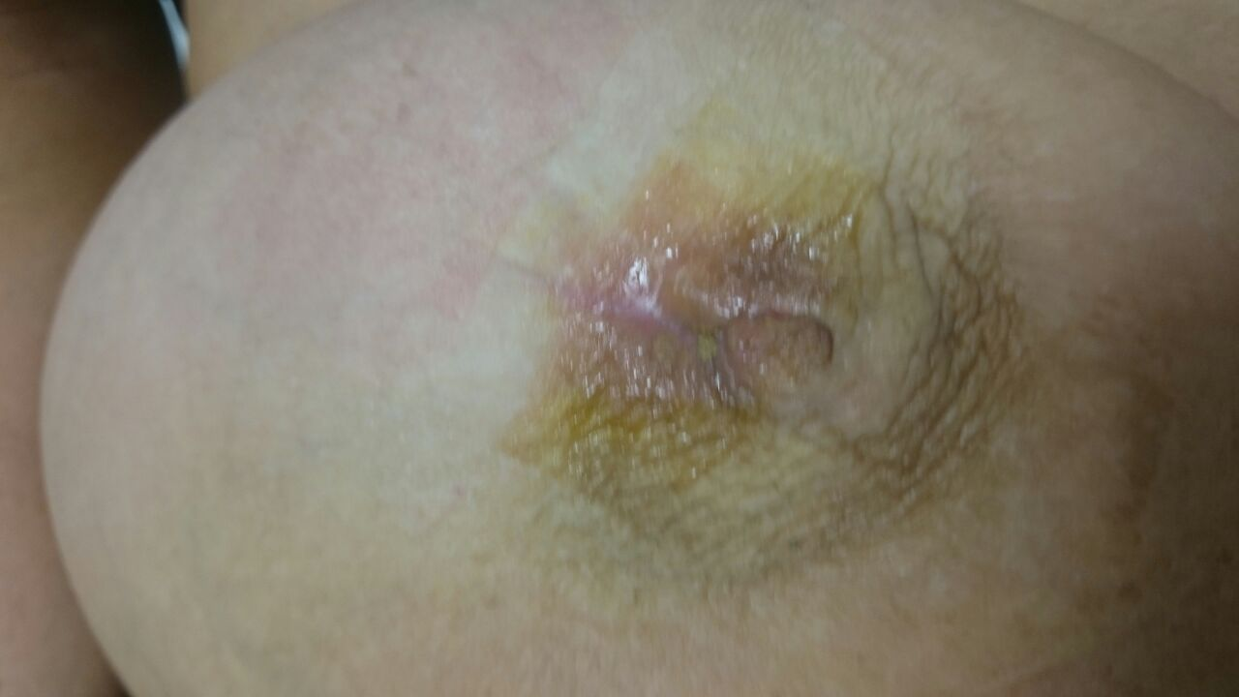
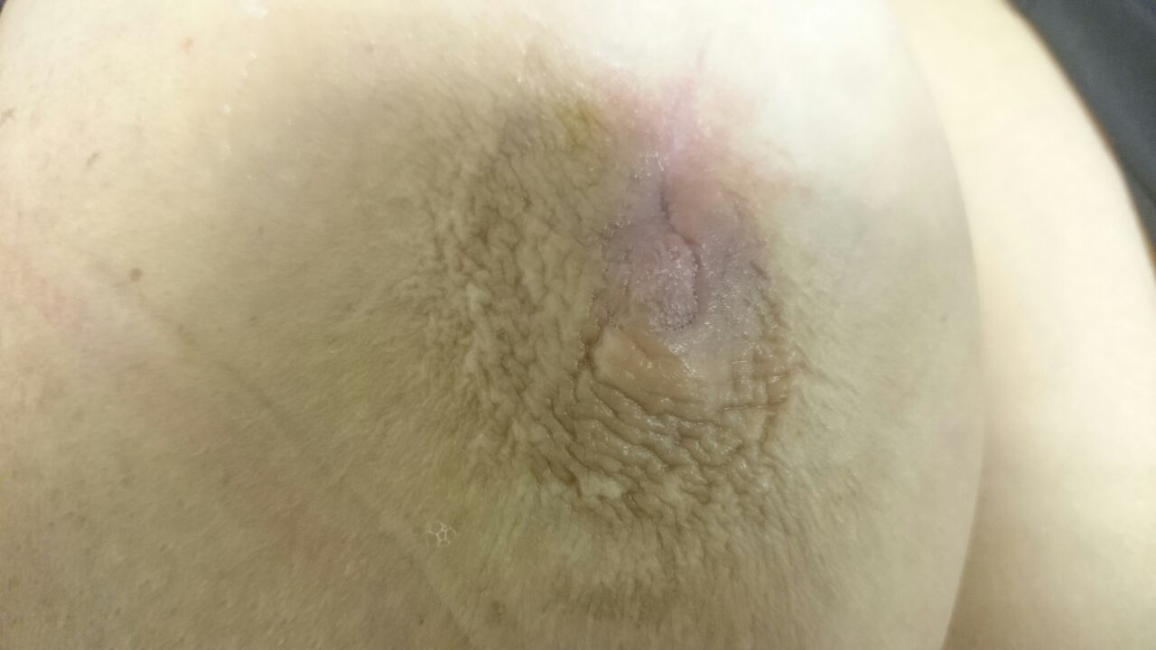
Pregunta 4
¿Cuál es su diagnóstico de sospecha?
Mastitis aguda
Mastitis subaguda
Absceso mamario
Carcinoma mamario

Slide 15
Caso clínico 2bis
ANAMNESIS: Mujer de 27 años lactante que consulta por presentar un cuadro de disminución de la secreción láctea. No dolor a la palpación.
Refiere la madre que las tomas son interminables con irritabilidad del bebé dando la impresión que no tiene suficiente leche por lo que debe complementarlas con biberones.
Antecedentes personales: embarazo controlado; primípara con parto eutócico hace 4 semanas. Lactancia mixta.
EXPLORACIÓN: Zonas de induración en el interior del pecho siendo la inspección normal.

Slide 16
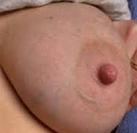
Pregunta 5
¿Cuál es su diagnóstico de sospecha?
Mastitis puerperal aguda
Mastitis subaguda
Mastitis subclínica
No existe patología mamaria. Sólo es un signo de hipogalactia.

Slide 17
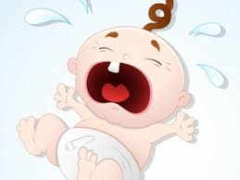
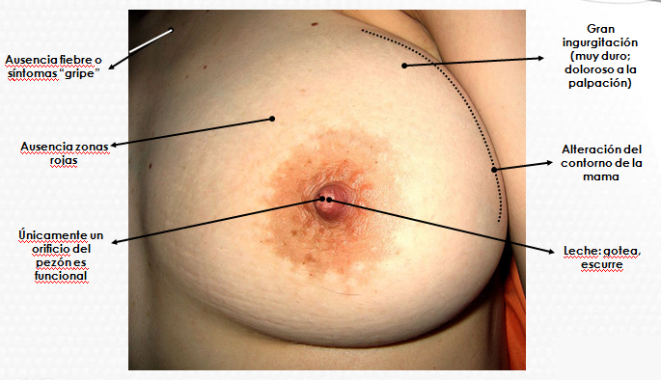
Mastitis subagudas y subclínicas

Slide 18
Pregunta 6
¿Cuál será la mejor actitud terapéutica en las mastitis subagudas y subclínicas?
Iniciar tratamiento con un antibiótico y suspender la lactancia.
Sólo hay que administrar antiinflamatorios y calor seco.
Iniciar tratamiento con cepas probióticas que hayan demostrado eficacia.
Siempre es necesario realizar un tratamiento múltiple con un antiinflamatorio, un antibiótico betalactámico a dosis elevadas y un probiótico.

Slide 19
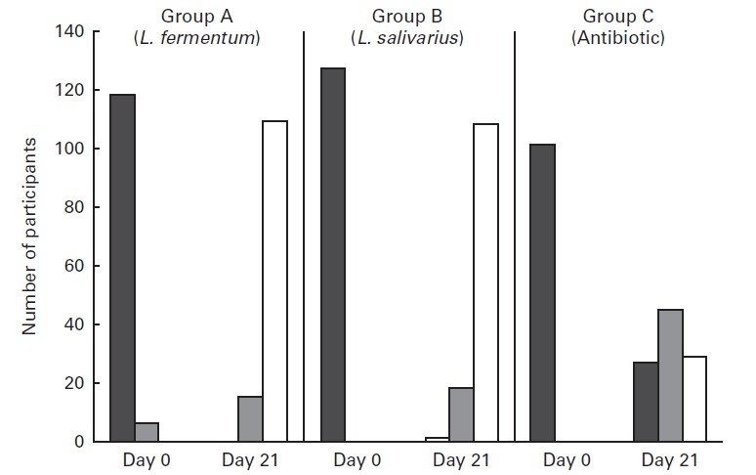
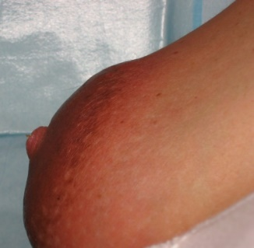
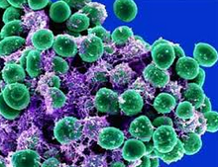
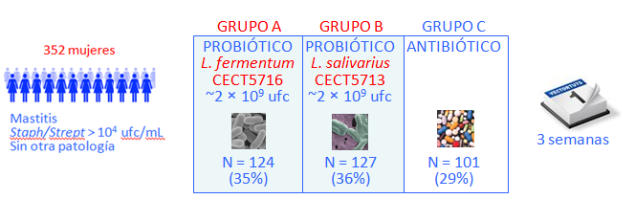
Fernadez L. et al. Benef Mocrobes 2014; 5: 169-83.
Notes:
Fernández L, Arroyo R, Espinosa I, Marín R, Rodríguez JM. Probiotics for human lactational mastitis. Benef Microbes 2014; 5(2):169-83.

Slide 20
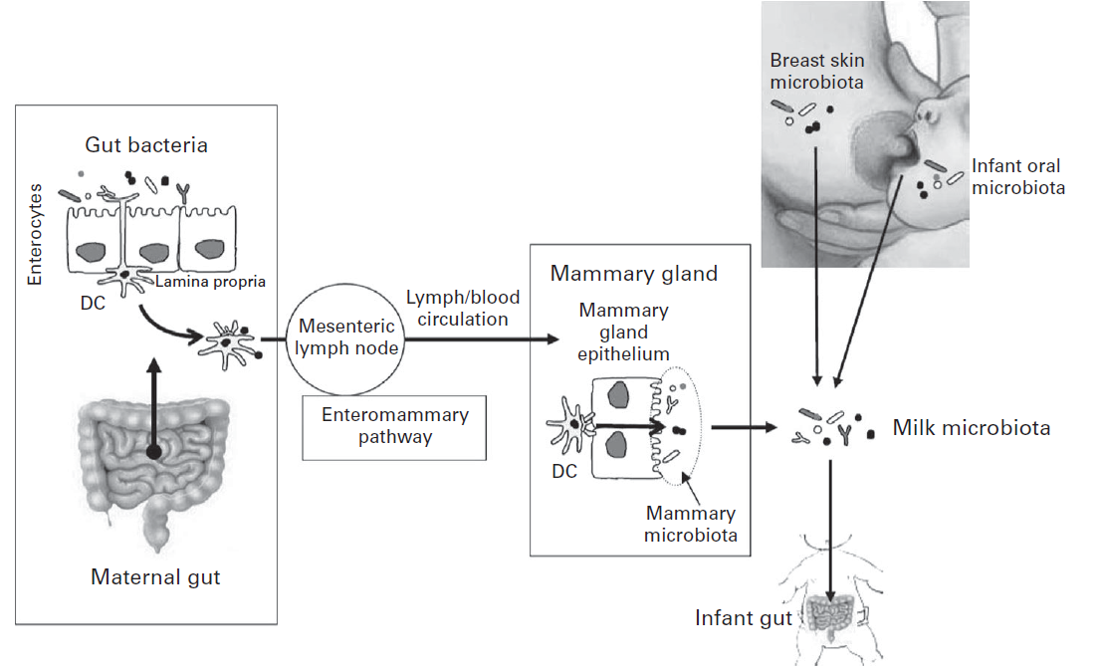
Circulación enteromamaria
Rodriguez JM. Adv Nutr 2014; 5: 779-84.
Notes:
Rodríguez JM. The Origin of Human Milk Bacteria: Is There a Bacterial Entero-Mammary Pathway during Late Pregnancy and Lactation? Adv Nutr 2014;5:779–84.

Slide 21
¿La leche materna tiene bacterias?
Lactantes con leche materna
Lactantes con leche de fórmula
100
100
Bifidobacteria
90
90
E. coli
80
80
Bacteroides
70
70
60
60
% total micro-organismosfecales
50
50
% total micro-organismos fecales
40
40
30
30
20
20
10
10
0
0
0
5
10
15
20
25
0
5
10
15
20
25
días
días
Penders et al. Pediatrics 2006; 118: 551-21.
Notes:
Penders. Factors influencing the composition of the intestinal microbiota in early infancy
^{Pediatrics 2006 118 511-21}

Slide 22
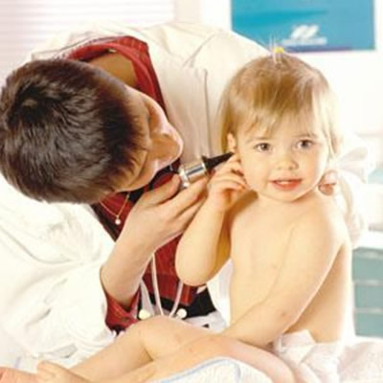
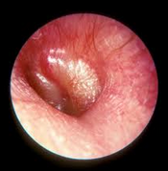
Caso clínico 3
ANAMNESIS: Varón de 20 meses de edad que acude Urgencias por presentar un cuadro de fiebre de 24 horas de evolución (máximo 39ºC) y llanto. Refieren los padres que se echa la mano al oído derecho. Anorexia asociada. Rinorrea en los días previos.
Antecedentes personales: Ingresos previos por bronquilitis y GEA. Infecciones respiratorias con broncoespasmos y otitis de repetición. Acude a la guardería.
EXPLORACIÓN: Hiperemia timpánica derecha con abombamiento.
JC: Otitis media aguda
TRATAMIENTO: Amoxicilina – clavulánico, v.o. a 80 mg/kg/día.

Slide 23
Pregunta 7
¿Daría un probiótico para prevenir la diarrea asociada a antibióticos (DAA)?
No existe evidencia de que los probióticos prevengan la DAA
Sólo estaría aconsejado en caso de que se desencadene el cuadro de GEA
Sí, debiéndose emplearlos al inicio del tratamiento antibiótico
Sí, pero sólo si ha habido antecedentes de diarrea por antibióticos

Slide 24
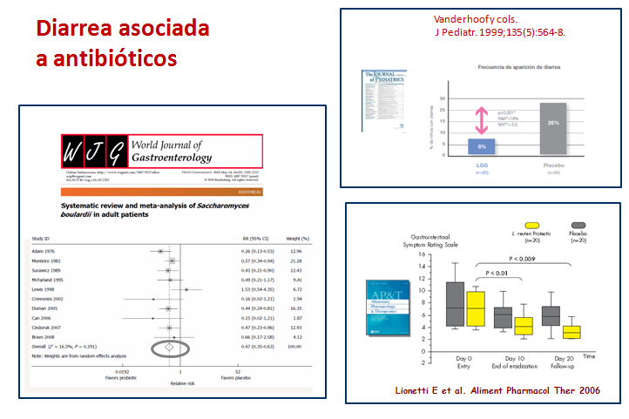
La evidencia científica sugiere un efecto protector de los probióticos

Slide 25
Pregunta 8
Ante la preocupación materna por las innumerables infecciones que sufre su bebé,
¿qué podría usted aconsejarle?
Se le aconseja que no asista de nuevo a la guardería.
Se le comenta que lo mejor es que siga con su escolarización ya que es lo mejor para su inmunidad.
Comenzar con el uso de probióticos para intentar reducir el número de infecciones respiratorias.
Emplear remedios homeopáticos, retirar los lácteos, etc.

Slide 26
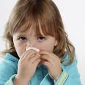
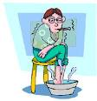
Hao Q, et al. Cochrane Database Syst Rev. 2011
Incluyen 14 ensayos randomizados que comparaban el uso de probióticos con placebo en la prevención de las infecciones respiratorias agudas de vías altas:
3451 pacientes.
Los pacientes que reciben probióticos presentan menos episodios: OR 0,58 (IC 0,36-0,92).
Reciben menos tratamientos antibióticos por estas infecciones: OR 0,67 (IC 0,45-0,98).

Slide 27
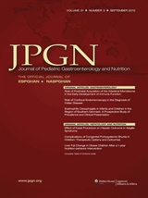
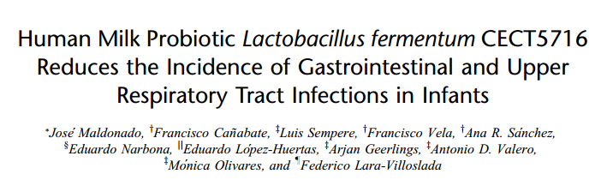
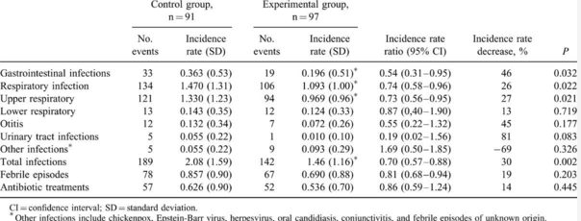
¿Pueden prevenir las infecciones?

Slide 28
Pregunta 9
La abuela de nuestro paciente va vacunarse de la gripe por indicación de su médico de AP. Señalar la respuesta FALSA
Hay numerosas investigaciones en relación a la microbiota y sus implicaciones sobre la vacunación.
La caracterización del DNA de la microbiota fecal, podría ser un predictor de la eficacia vacunal.
Los probióticos podrían ayudar en la respuesta a la vacuna frente a la gripe en ancianos y mejorar la eficacia de la vacunación en la infancia.
No existe evidencia científica para la utilización de probióticos concomitante con las vacunas, estando su empleo contraindicado.

Slide 29


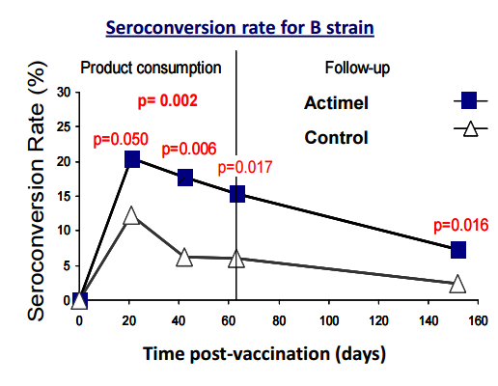
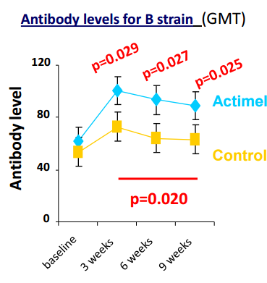
Leche fermentada
Leche F
Boge T et al. Vaccine 2009; 27: 5677-84

Slide 30
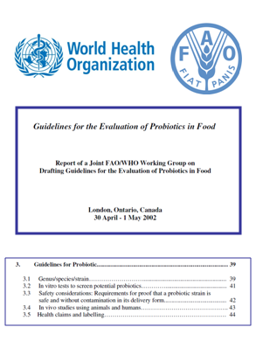

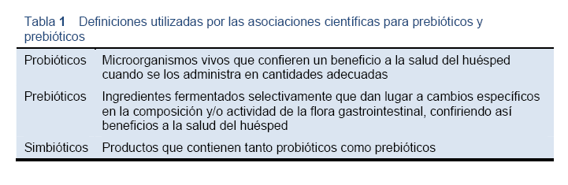
¿Qué son los probióticos?
FAO/WHO 2012 y WGO 2011
Notes:
- FAO/WHO. Joint FAO/WHO working group report on drafting guidelines for the evaluation of probiotics in food. 2002; April 30 and May 1 (London Ontario, Canada).
En 2001, una comisión de expertos internacionales convocados de forma conjunta por la FAO y la OMS definió a los probióticos como “microorganismos vivos que cuando se administran en cantidades adecuadas confieren un beneficio a la salud del hospedador”. Desde entonces, esta definición ha sido la más ampliamente aceptada en todo el mundo.
- Guarner F, Khan AG, Garisch J, Eliakim R, Gangl A, Thomson A, et al; World Gastroenterology Organization. World Gastroenterology Organisation Global Guidelines: probiotics and prebiotics October 2011. J Clin Gastroenterol. 2012 Jul;46(6):468-81.
Desde hace unos años, la Organización Mundial de Gastroenterología (WGO), edita en varios idiomas (incluido el castellano) una serie de guías sobre diversos temas, entre los que incluye la Guía Mundial sobre Probióticos y Prebióticos. Dicho documento puede descargarse de manera gratuita de su página web (www.worldgastroenterology.org/probiotics-prebiotics.html). Además de abordar los conceptos básicos sobre los probióticos y la microbiota intestinal, existen tablas donde se especifican las indicaciones basadas en la evidencia científica sobre el empleo de probióticos y prebióticos en diferentes patologías gastroenterológicas tanto en niños como adultos.

Slide 31
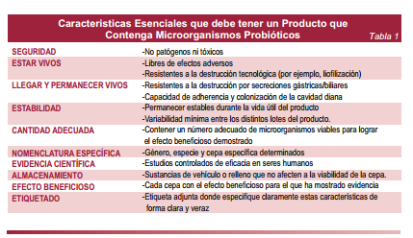
Alvarez Calatayud G, Suarez E. Microbiota autóctona, probióticos y prebióticos. Madrid 2014.

Slide 32
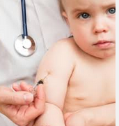
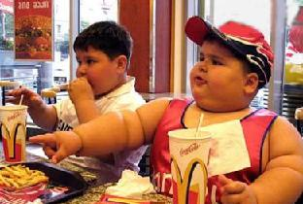
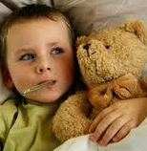
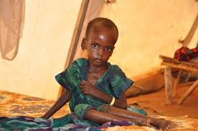


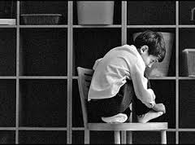
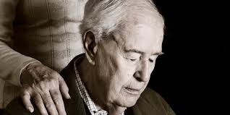
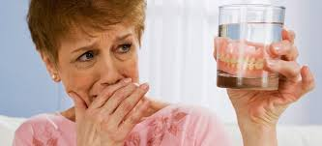

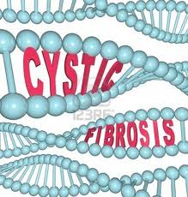


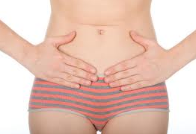
¿Qué futuras aplicaciones puede tener su empleo?

Slide 33
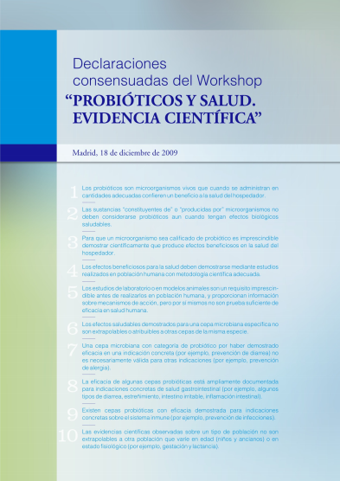

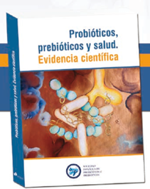


¿Dónde se puede obtener información sobre probióticos?
www.sepyp.es

Slide 34
Conclusiones
Los probióticos pueden jugar un papel importante en las enfermedades en las que se altere el equilibrio de la microbiota produciendo un beneficio para la salud.
La eficacia y seguridad de los probióticos se determinan según:
- Tipo de la cepa empleada
- Dosis dependiente
- Duración del tratamiento
Necesidad de más estudios con ECC (gran variabilidad)
No generalizar los resultados de los estudios realizados
LOS PEDIATRAS DEBERIAMOS EMPLEARLOS MEJOR
LOS CONSUMIDORES DEBERIAN FIARSE DE LOS PROFESIONALES SANITARIOS

Slide 35


Muchas gracias

